Slide 1
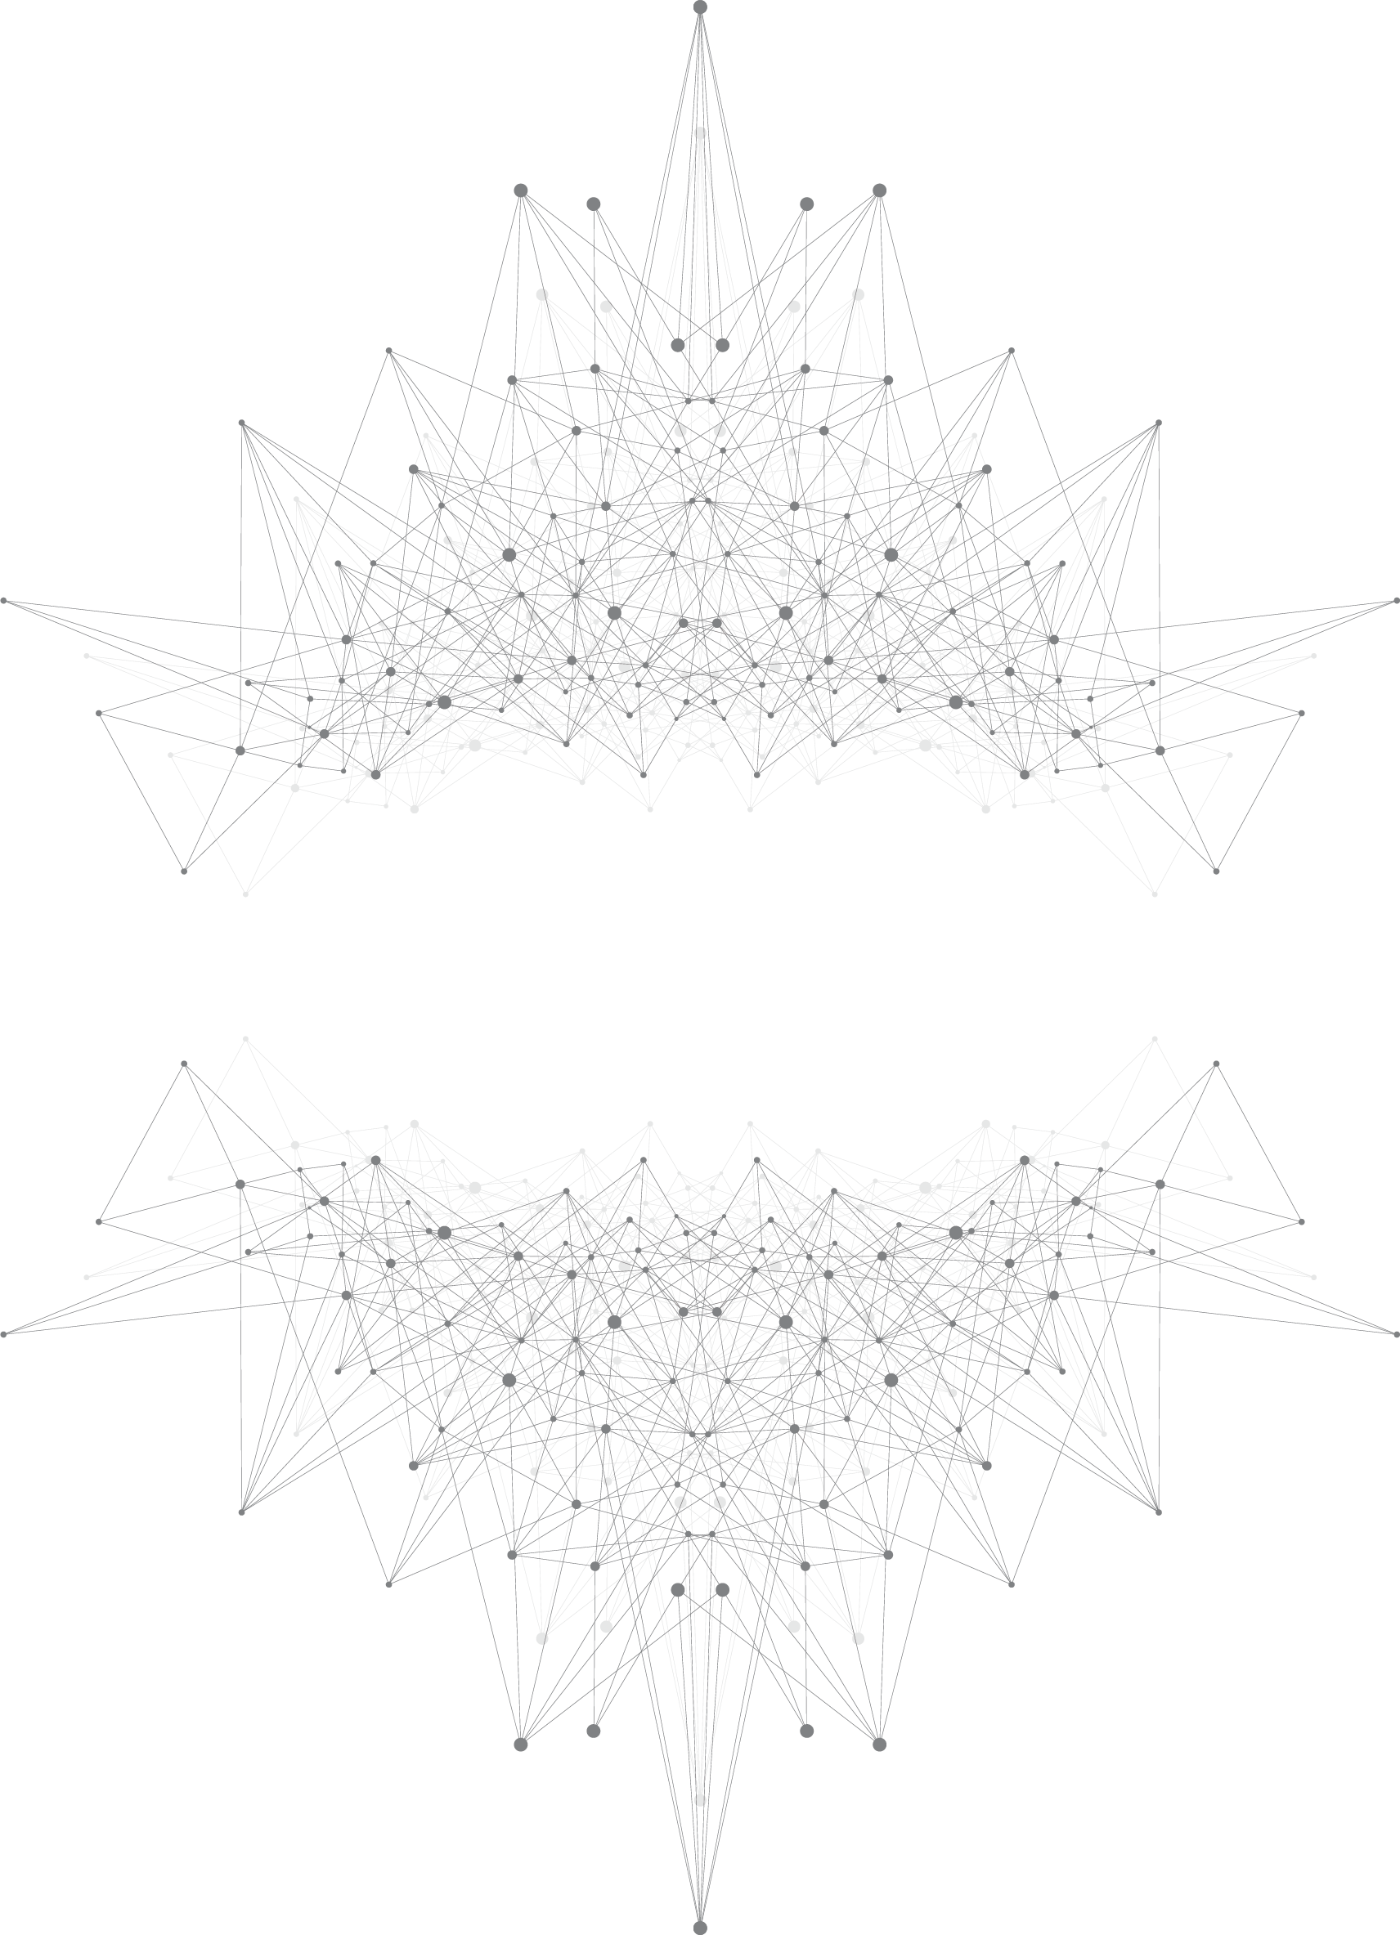

OS申优答辩
——lab6-challenge
从设计模式到迭代架构
日期：2023.06.18
汇报人：杜金阳
Notes:
各位老师、助教大家好，我是杜金阳，今天我来介绍一下我lab6-challenge的迭代过程。

Slide 2

目录
01架构设计分析
02测试效果展示
03难点剖析
Notes:
我将从以下三个部分展开介绍。

Slide 3

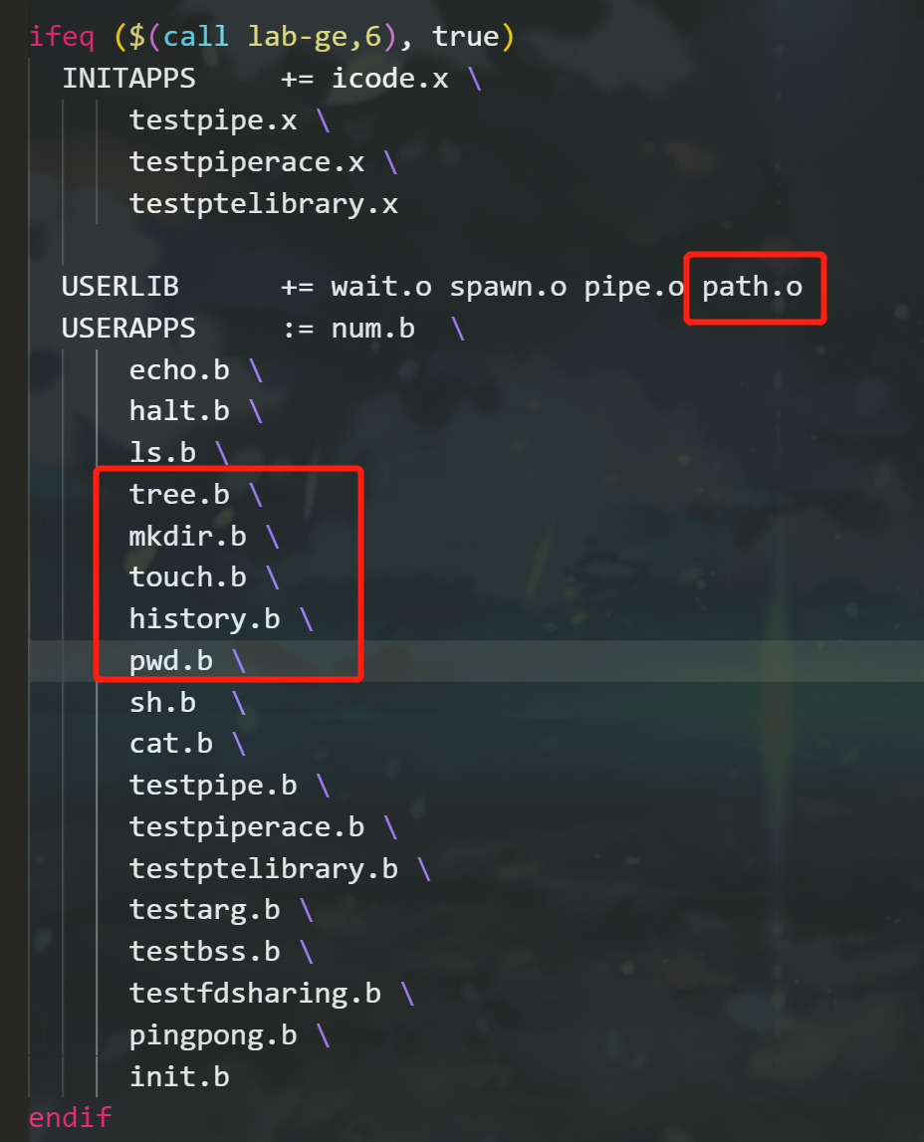
如何添加文件、命令
添加命令
添加新的命令时，需要修改 /user/include.mk，在 USERAPPS 下添加对应文件的 .b。
添加用户函数
想要将自己的 C 语言代码添加到编译过程（用户库）中，需要在 user/include.mk 的 USERLIB 后添加对应文件的 .o。
Notes:
首先是架构设计部分，在我们正式开展lab6-challenge的迭代过程前，有个非常重要的步骤是知道如何添加文件，这样才能使我们自己写的代码与原来的课程组架构形成一个整体。具体而言，我们需要修改/user/include.mk中的.b和.o文件，从而添加命令。

Slide 4
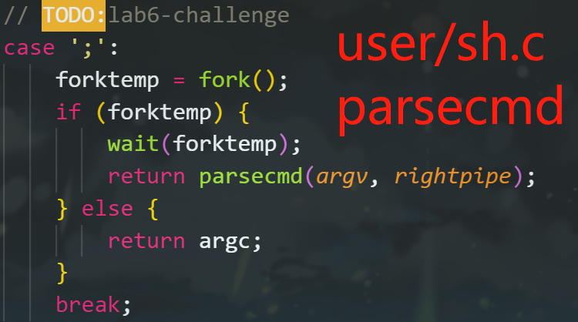
一行多命令
shell原理
shell的原理是main 从控制台读取一行后fork，把这一行命令传递给子进程。子进程执行完毕后退出，父进程调用wait函数等待子进程执行结束被摧毁。
具体修改策略
因为在 `user/sh.c`中的保留 `SYMBOLS` 里已经预留有 `;` 字符，`gettoken` 函数本身就能够解析下一个 `;` 字符，所以我们只需要将；作为一个特殊的token即可。所以对于一行多命令本质就是进行多个子进程的建立来实现多个命令，具体到代码就是在读到；后再次fork即可。
当 `parsecmd` 函数解析到 `;` 时，对 `shell` 进程进行 `fork` ，`;` 左侧指令作为子进程直接返回执行，右侧指令作为父进程则是先 `wait` 保证左侧指令执行完毕后，继续向右进行解析。
Notes:
lab6-challenge的第一个要求是实现一行多命令，具体要如何实现呢？首先我们需要知道shell是如何工作的。shell的原理是main 从控制台读取一行后fork，把这一行命令传递给子进程。子进程执行完毕后退出，父进程调用wait函数等待子进程执行结束被摧毁。所以对于一行多命令本质就是进行多个子进程的建立来实现多个命令，具体到代码就是在读到；后再次fork即可。

Slide 5
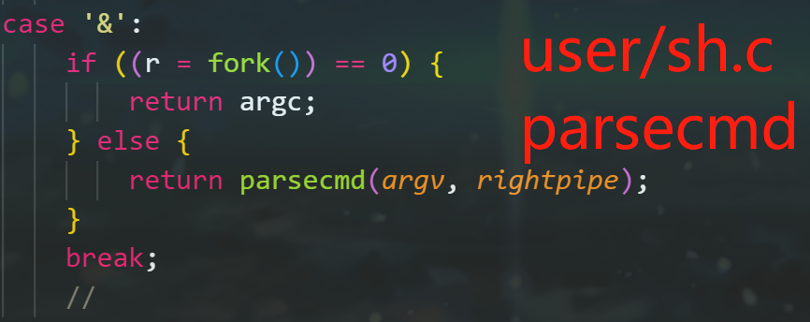
实现后台任务
实现原理
前面我们已经提到了shell原理是将一行命令传递到子进程，父进程wait到子进程结束。而后台运行所需要的任务便是shell 不需要等待此命令执行完毕后再继续执行，即当存在&时，不进行wait操作。
具体实现
同理，`gettoken` 函数本身就能够解析下一个 `&` 字符。而所谓后台运行所需要的任务便是shell的父进程不必等待子进程执行命令结束即可退出，实现也非常简单，去掉wait语句即可
当 `parsecmd` 函数解析到 `&` 时，对 `shell` 进程进行 `fork` ，`&` 左侧指令作为子进程直接返回执行，右侧指令则是作为父进程继续向右进行解析。
Notes:
同理，实现后台任务就是shell的父进程不必等待子进程执行命令结束即可退出，实现也非常简单，去掉wait语句即可。

Slide 6
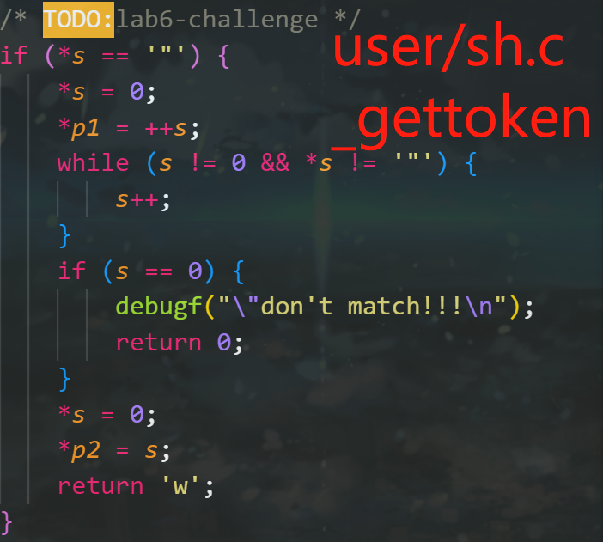
实现引号支持
实现原理
与一行多命令相仿。查阅user/sh.c，有int _gettoken()函数，作用是从字符串中读取下一个token。所以将引号内的内容视为单独的字符串，作为一个参数传递给要执行的命令。
实现引号支持
具体实现
我们需要在读到第一个 `"` 时，将 `*p1` 指向该 `"` 的后一位，将 `s` （字符串指针）不断后移，直到读到与前一个引号相应匹配的 `"` ，作为需要读入的参数。`*s++ = 0` 是为了让字符串截止，同时将字符串指针后移一位，使得后续解析能够进行。
Notes:
支持引号则是把引号作为一个特殊的token，之后将读到下一个引号的内容作为整体传入即可。

Slide 7
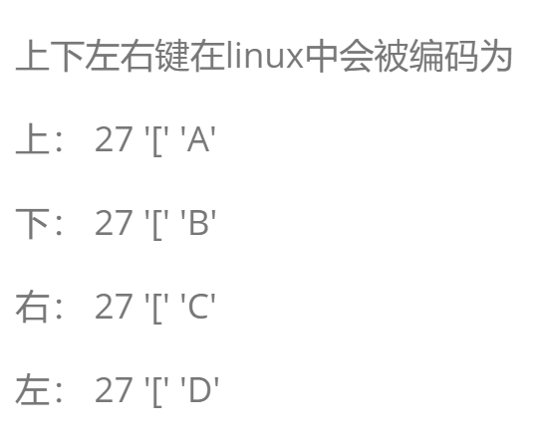
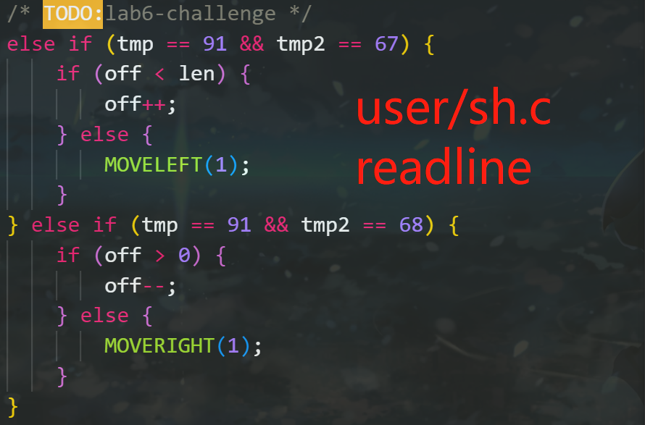
实现键入命令任意位置修改
重写readline
左右键编码
维护输出和显示序列
这里需要维护三个序列：
`buf[]` 数组：是我们需要的指令行返回值，也是我们得到的真实结果，其中不能有不可见字符；
显示的输入栏： 显示出来的结果，我们需要维护这个现实的结果是符合要求的；
真正的标准输入：真实的标准输入，其中包括用户维持显示结果的大量不可见字符和空格等。
重构后的逻辑是：动态维护光标的位置，每次键入时都会保存光标之后的字符串（若有的话），依次输出光标前的字符串、输入字符、光标后的字符串。
左右键我们需要在读到27`[Esc]`后连续读取两个字符以判断指令的类型,从而分别调用属于左右键和上下键的不同功能。（上下键的功能为后续history的调用）
Notes:
实现键入命令任意位置修改是一个相对复杂的功能，也算是lab6-challenge的一大难点吧，要想实现它我们要对linux对于上下左右键的编码有一定的了解，然后动态维护光标的位置即可。例如左右键就被linux编码为了Esc+[+D和Esc+[+C,所以我们需要在读到27`[Esc]`后连续读取两个字符以判断指令的类型,从而分别调用属于左右键和上下键的不同功能。

Slide 8
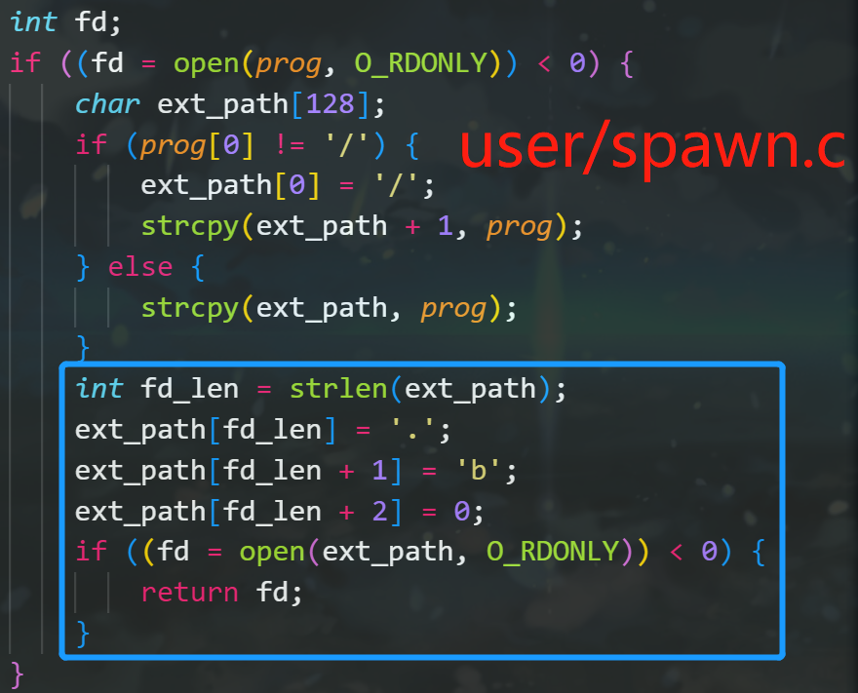
实现程序名称.b的省略
spawn 函数作用
spawn函数与 fork 函数类似，其最终效果都是产生一个子进程，不过与 fork 函数不同的是，spawn 函数产生的子进程不再执行与父进程相同的程序，而是装载新的 ELF 文件，执行新的程序。
如果我们再结合之前提到的shell的原理，就会发现spawn就是尝试执行shell里的命令，所以在这里尝试追加执行是最佳位置。
具体实现
这部分需要修改 spawn.c 中的内容。具体到代码中，在尝试打开文件失败时，首先将 .b 拼接到当前文件名之后（当前文件名末尾不是 .b），然后再次运行 open() 函数即可。
Notes:
实现程序名称.b的省略也是相对简单的，这个我们需要在spawn.c做出修改，spawn是干什么用的呢？简而言之，spawn就是尝试执行shell里的命令，所以如果指令无法识别时，在这里尝试追加.b执行是最佳位置。具体到代码中，在我们尝试打开文件失败时，首先将 .b 拼接到当前文件名之后，然后再次运行 open() 函数即可。

Slide 9
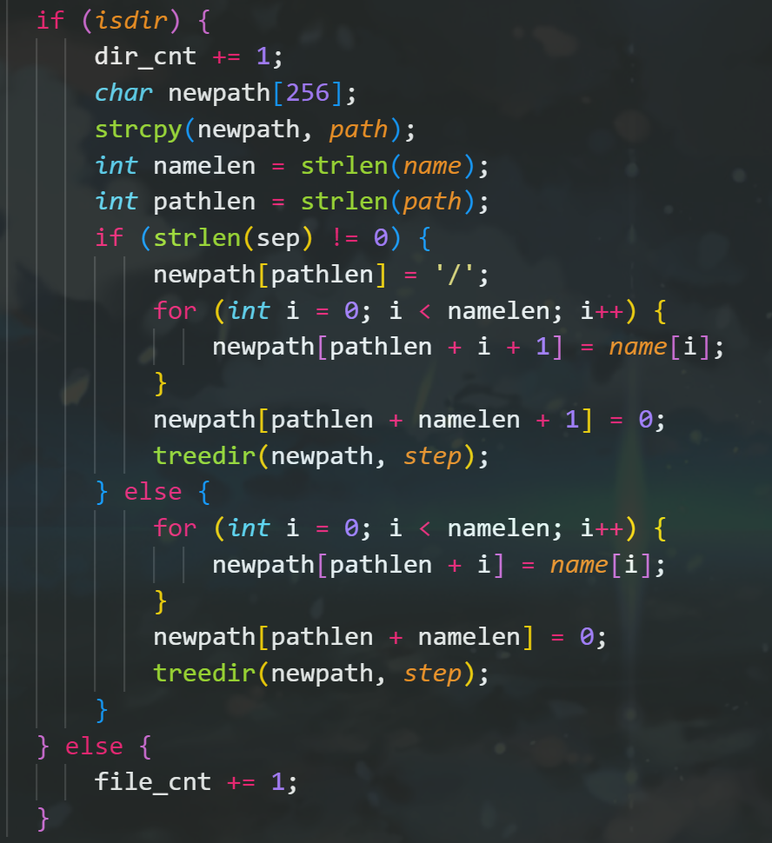
tree命令
类比
tree命令
ls命令
由于ls命令和tree命令的参数作用基本相同，所以可以参考课程组ls源码并在此基础上修改即可。
`tree` 的三种模式：
-a 是显示所有的文件和目录，模式缺省时默认为 -a；
-d 显示所有的目录；
-f 为显示文件和目录的完整路径。
具体实现
tree命令的核心代码块是一个dfs各个目录并计数的过程。只要按照结构体中f_type属性分清文件夹和文件即可。
同时记录了获取的文件及目录数量，在对参数中每个目录（默认根目录）实行 `tree` 指令后输出。（根据手册行为，初始的目录是不计入的），这里在实现时我还使用了彩色输出使输出的树结构更加的美观简洁。
Notes:
后面就到了我们具体自己实现的几个指令了，第一个是用于看文件目录结构的tree指令，由于ls命令和tree命令的参数作用基本相同，所以可以参考课程组ls源码并在此基础上修改即可，它的底层是dfs逻辑，注意控制递归深度即可，还是比较简单的，这里我就是实现了tree的默认功能和它对应的三个参数-a,-d和-f。

Slide 10
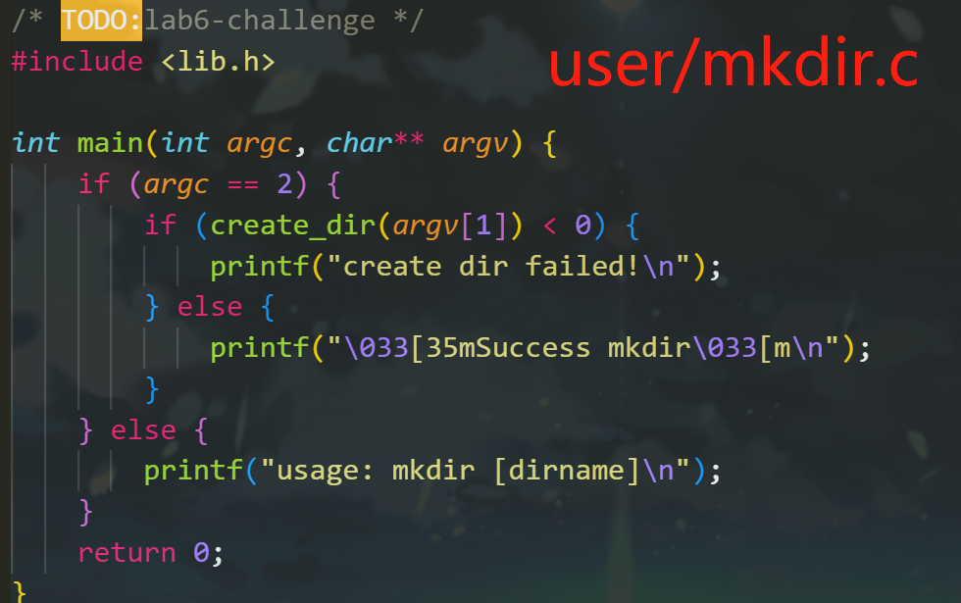
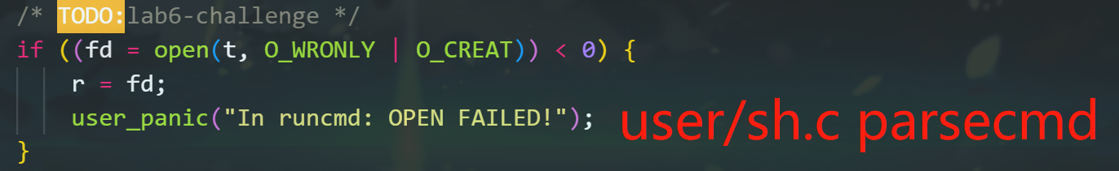
mkdir和touch命令
mkdir()和touch()用户函数可以模仿咱们最后一次上机时的exam添加openat()进行编写。这里以mkdir()举例。
指令实现
系统调用实现
1.在相应头文件中添加需要用到的宏、函数和结构体声明。
2.创建用户库函数，调用 `fsipc_create_file`和`fsipc_create_dir`。
3.实现 `fsipc_create_file`和`fsipc_create_dir`，将请求需要的参数（文件路径，文件类型）赋值给设定好的 `struct Fsreq_create_file`和`struct Fsreq_create_dir` 结构体中，传给 `fsipc` 函数。
4.实现文件服务端，调用已经实现的 `file_create` 函数。
5.在 serve 函数中新建 ipc 请求的情况。
mkdir
touch
最后需要修改 shell 中输出重定向 `>` 的实现，并用O_CREAT方式打开文件使其能够在目标路径不存在时自动创建并写入该文件。实现方式是在文件没打开时尝试创建文件，然后打开即可。
Notes:
mkdir和touch命令两实现起来基本完全相同，这里我只用mkdir举例，由于文件服务端需要依托于内核态，所以我们需要创建目录时需要新建一个系统调用，这是简要的步骤，除此之外我还要修改对token大于号的定义，并创建O_CREAT方式打开文件来实现文件不存在时自动创建。

Slide 11
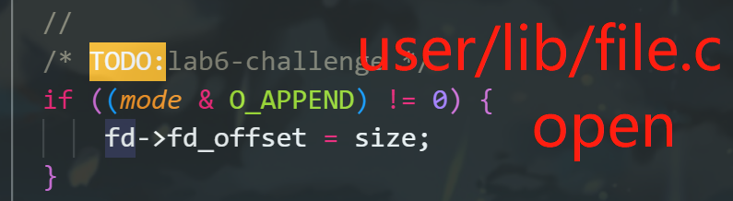
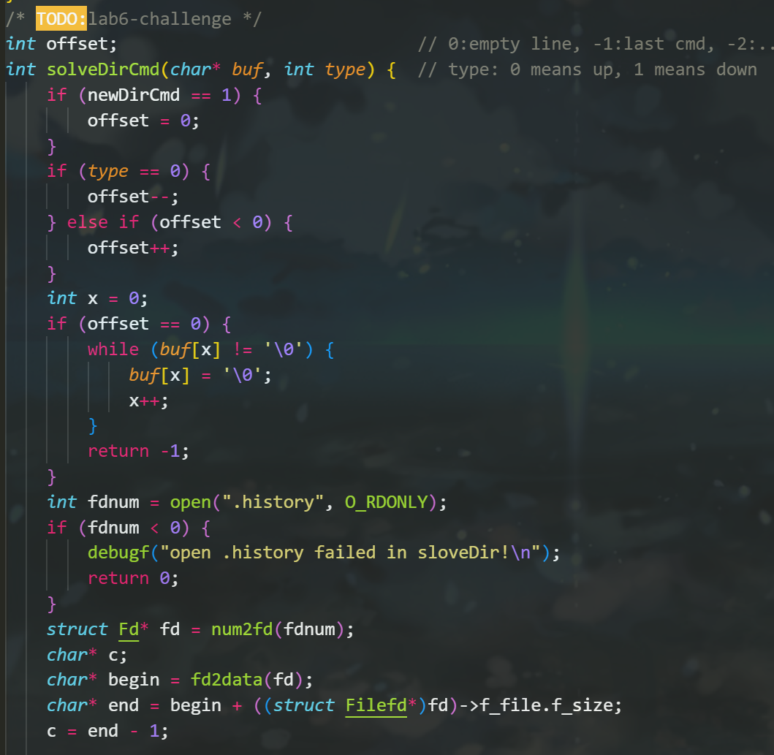
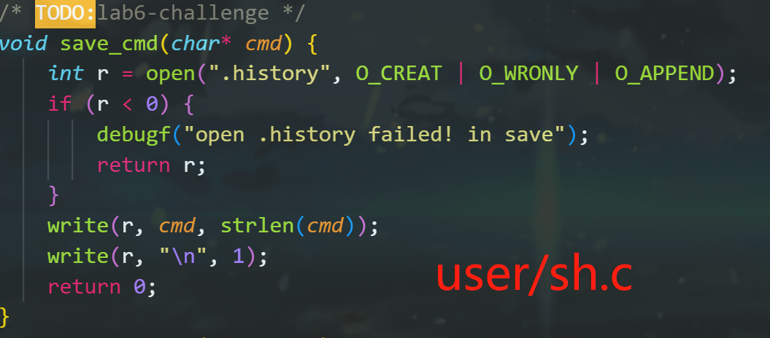
实现历史命令功能
由于我们需要不断向history文件中写入新的指令信息，所以文件的打开方式应该为可添加写入(O_APPEND)
题目中要求禁止使用局部变量或全局变量的形式实现保存历史命令，所以我们需要使用文件.history来存储历史命令。
START
不覆盖写入
和实现键入命令任意位置修改类似，监听上下键，也是对linux编码上下键的判断和处理
监听上下键
01
调用save_cmd()指令获取文件内容
02
替换输入字符
03
Notes:
历史指令和上面的命令位置修改基本类似，除了上下键解析外，我们还需要一个文件将历史命令存储下来，剩下的都只是字符串操作了，在此不再赘述。

Slide 12
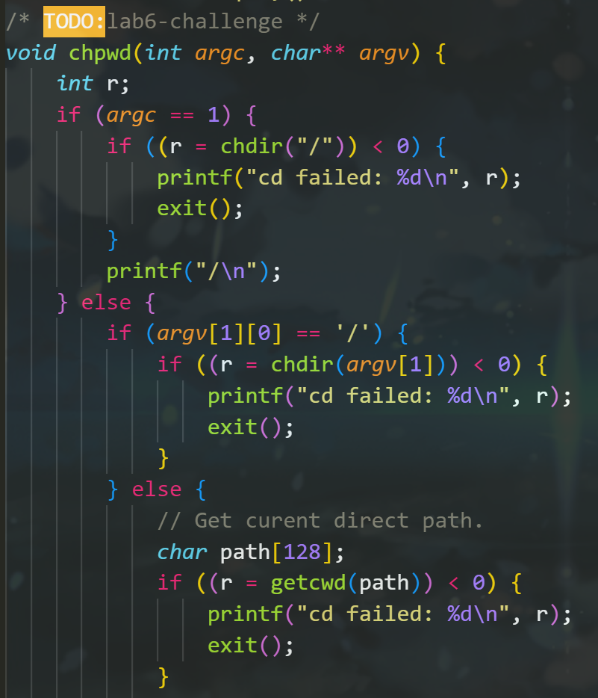
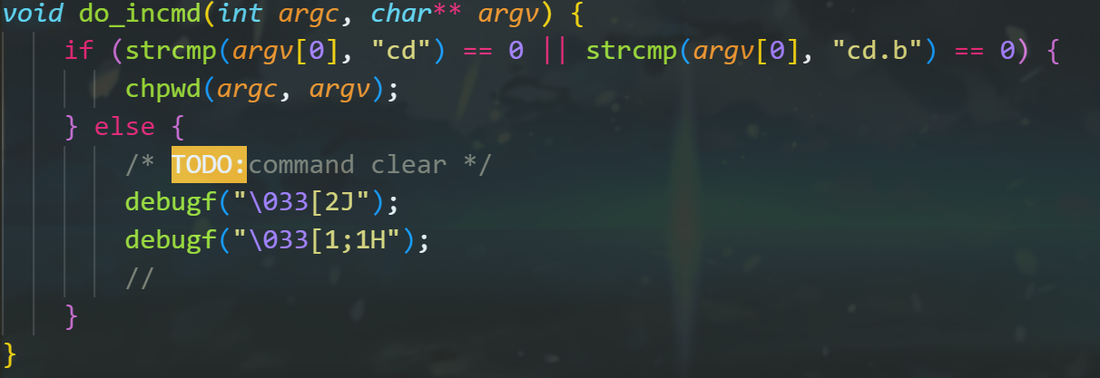
实现相对路径
创建cd 和 pwd 命令
访问路径的系统调用
cd 命令作为内部命令，在检测到 cd 命令时直接执行并退出。
pwd 命令直接获取当前路径即可。
相对路径的实现思路是在内核维护一个“当前目录”（绝对路径），并通过系统调用访问和修改。 因此实现了两个系统调用sys_get_cur_path(char *buf)和sys_set_cur_path(char *path)，具体过程代码省略，不是重点。
拼接相对路径
除了 `/` 开头的绝对路径以外，默认打开相对路径，用 `getcwd` 获取当前绝对路径， 在 open 函数内对相对路径进行拼接。这样做就不需要修改文件系统的内部逻辑了。
添加库函数
实现 `chdir` 和 `getcwd` 封装两个系统调用，实现 `pathcat` 用于拼接路径。
原有命令和函数的修改
因为默认路径变成了相对路径，因此在很多命令中默认的路径应从 `/` 改为 `./`。
Notes:
在实现环境变量和实现相对路径中，我选择了实现相对路径，主要对于我而言，相对路径比环境变量使用要多太多太多了，具体分为五个步骤。访问路径的系统调用，添加库函数，cd 和 pwd 命令，相对路径支持和原有命令和函数的修改五个部分。

Slide 13
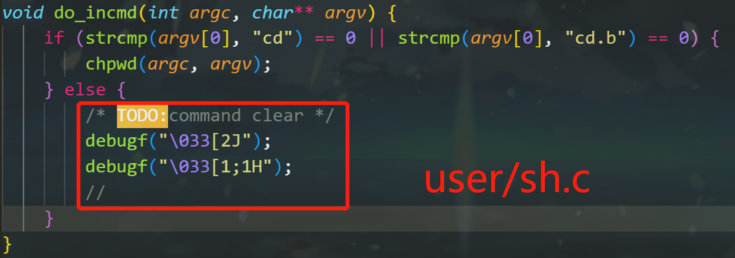
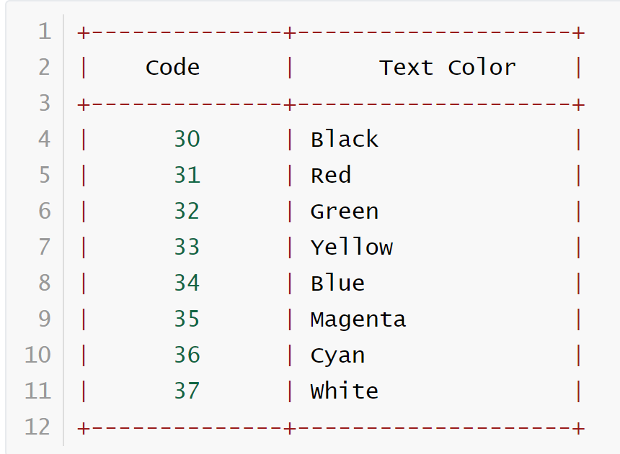
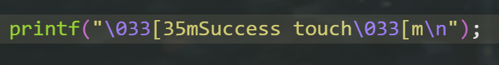
额外功能设计
彩色输出
清空操作（clear）
增加清空操作可以让你的shell更加便捷和赏心悦目，而且添加非常简单，可以直接作为一个内部命令添加，具体即在之前添加cd指令的地方进行判断是否为clear，再进行简单操作即可。
这里使用了两个linux内部编码：
"\033[2J"：清屏
"\033[1;1H"：控制光标回到第一行第一列
这两个指令合作就可以达到清屏的目的。
这里我们只需要按照对应的颜色调用相应的printf即可，例如：
这里就可以直接修改35为其他颜色对应编号以完成彩色输出。
Notes:
到此整个lab6-challenge的主要功能全部完成，在此之外，我还加入了彩色输出和清空操作让自己的shell使用起来更加舒适，这两个操作都是对linux编码的操作，在此不再具体赘述。

Slide 14
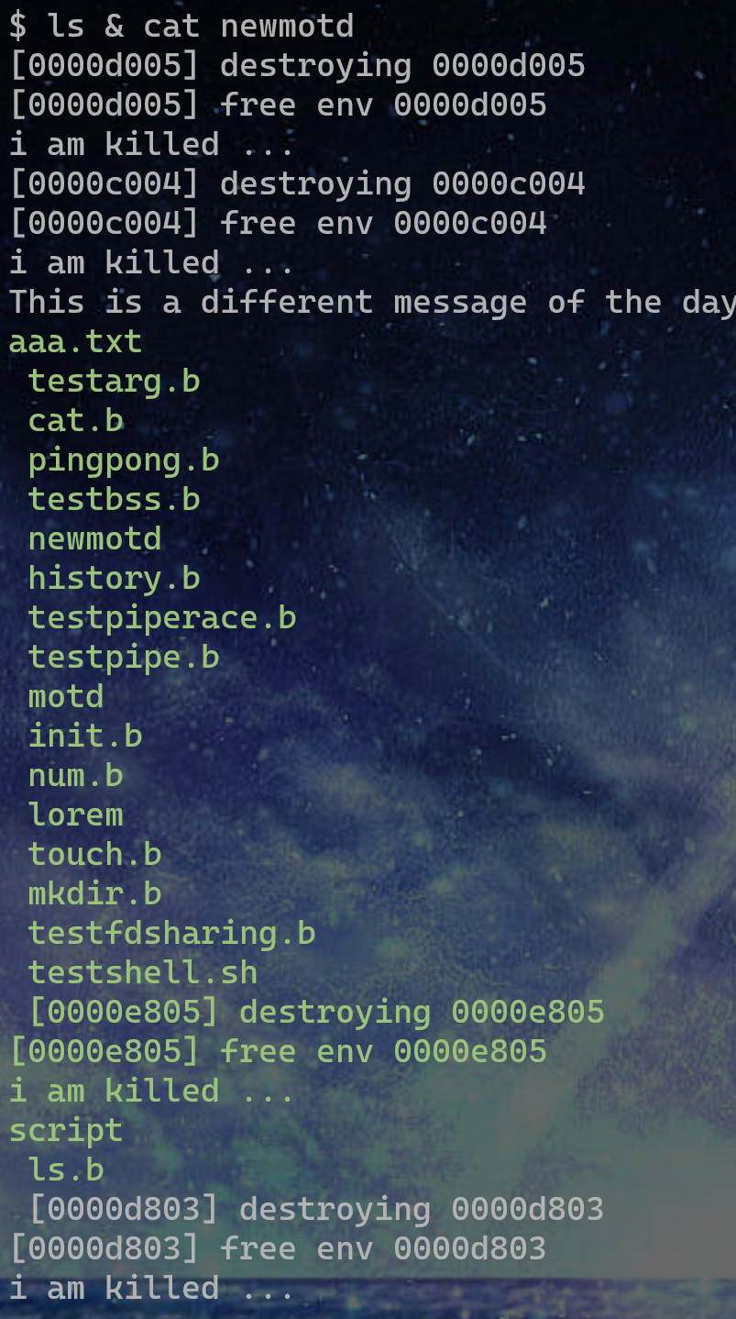
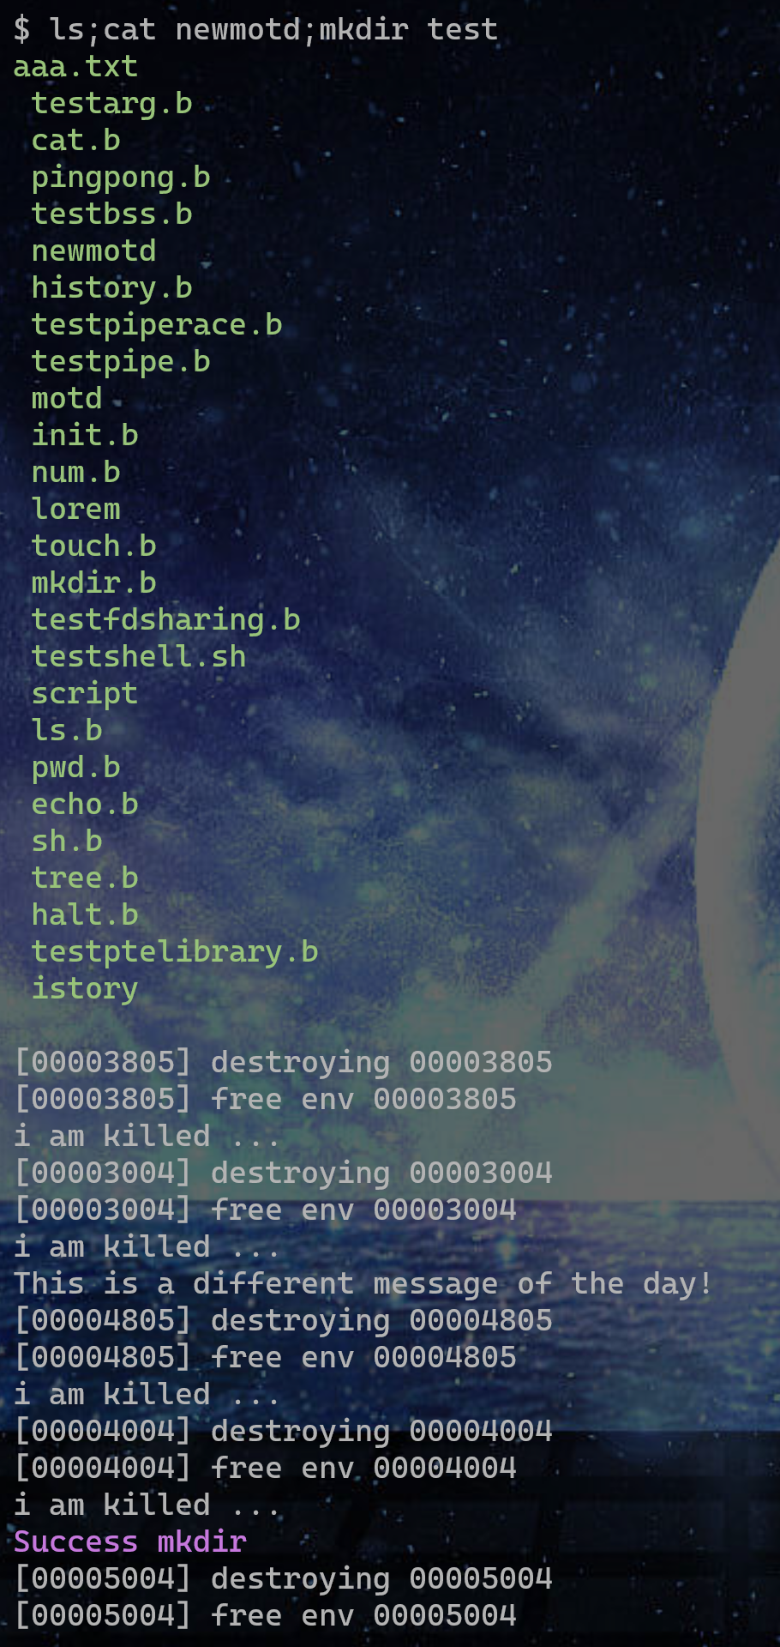
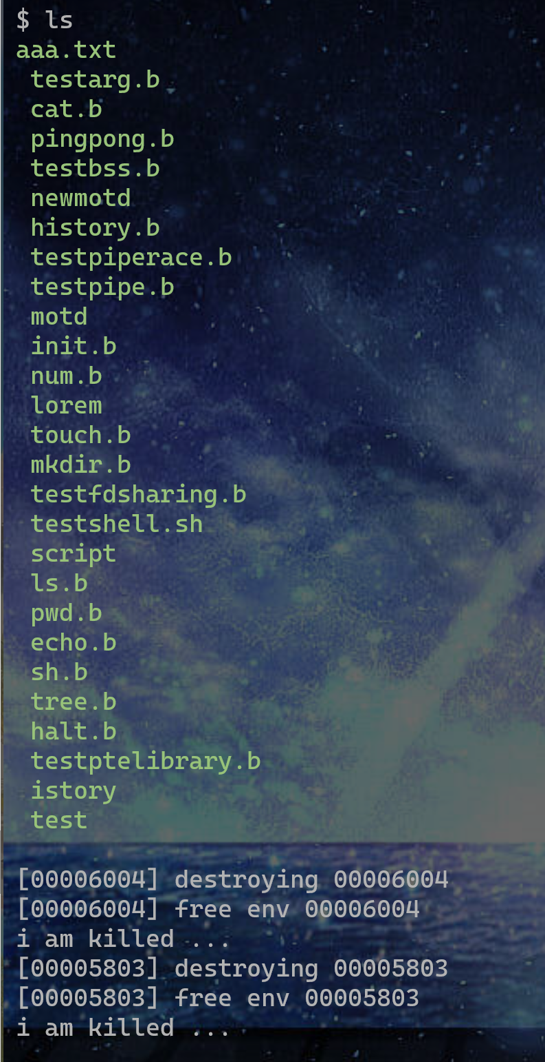
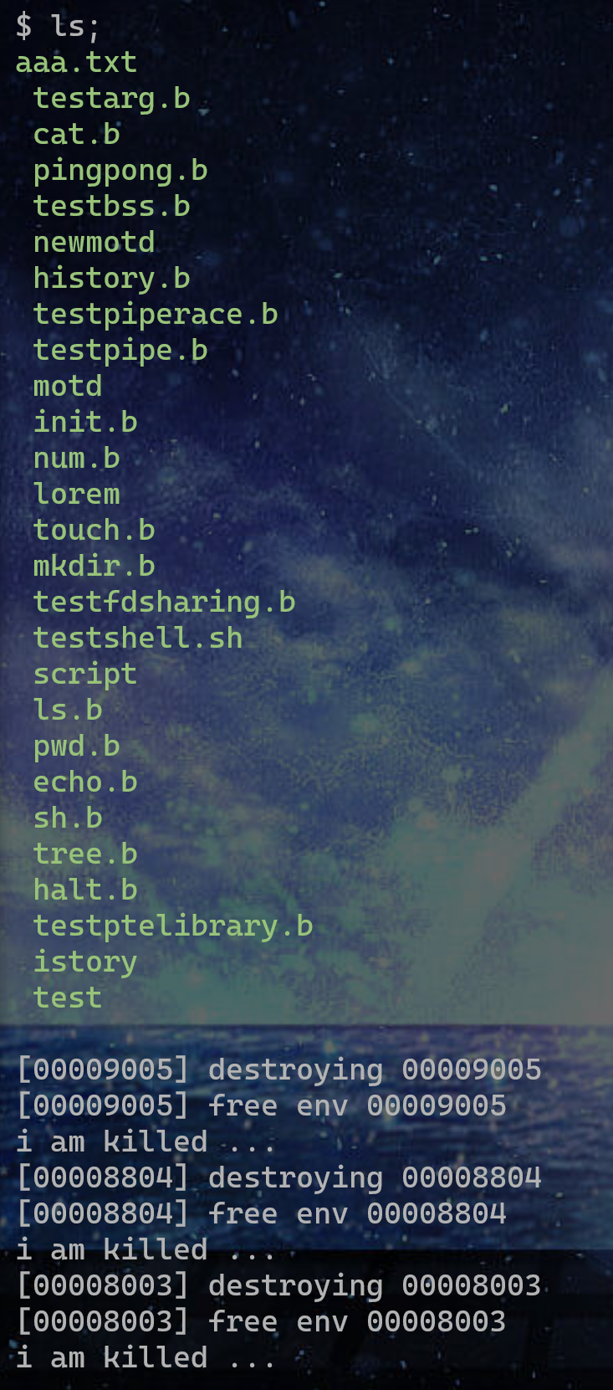
从现象中可以看出，`;` 分隔符实现了一行多命令的功能，在 `;` 左侧和右侧没有指令以及一行多个 `;` 的情况下都能正常运行。
测试效果展示
一行多命令
实现后台任务
Notes:
下面是一些测试的效果，由于答辩时间问题，我就不给各位一一展示了。

Slide 15
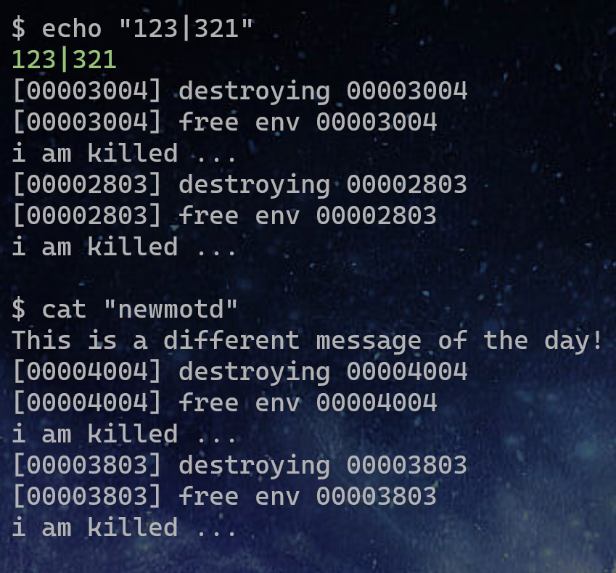
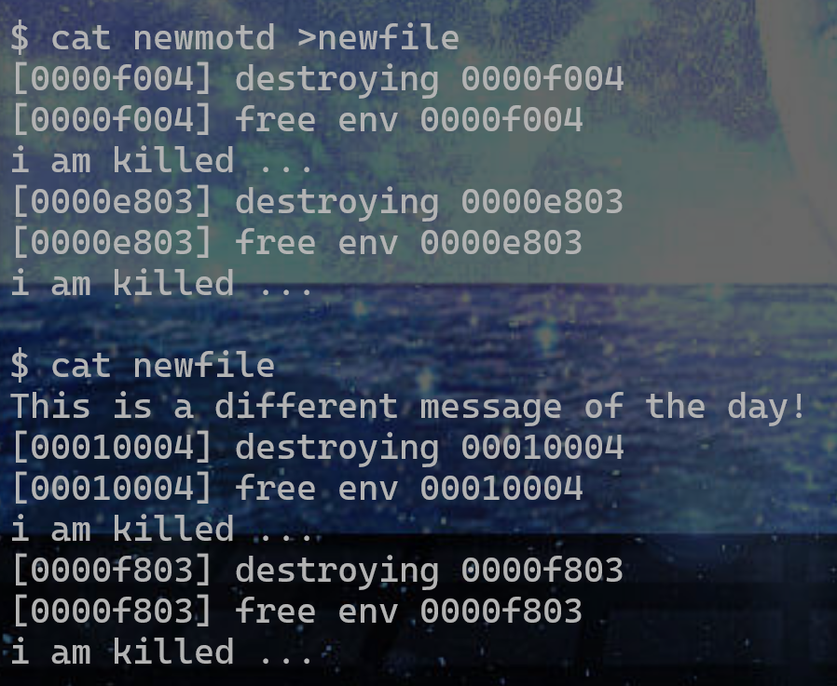
测试效果展示
实现键入命令时任意位置的修改
实现引号支持
前面的实验和实验现象中已经验证了。
实现程序名称中 `.b` 的省略
前面的实验和实验现象中已经验证了。
修改的重定向功能

Slide 16
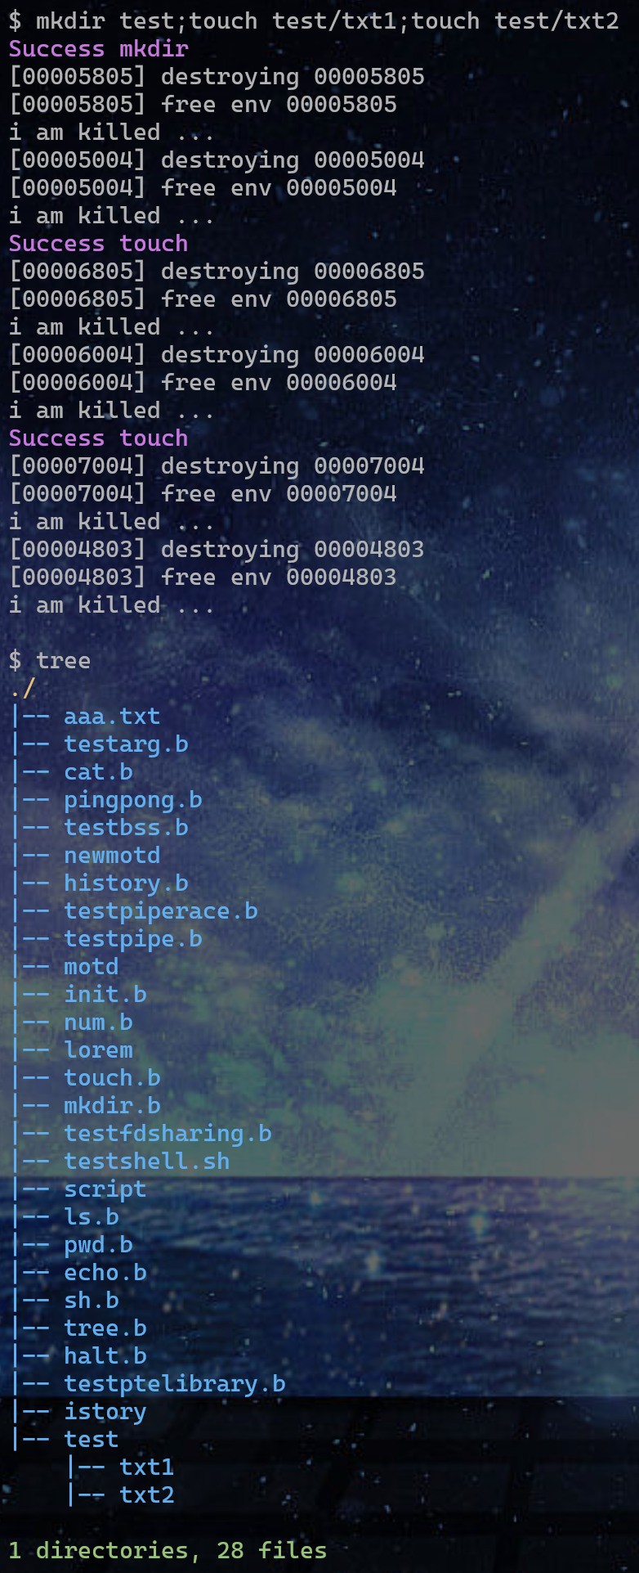
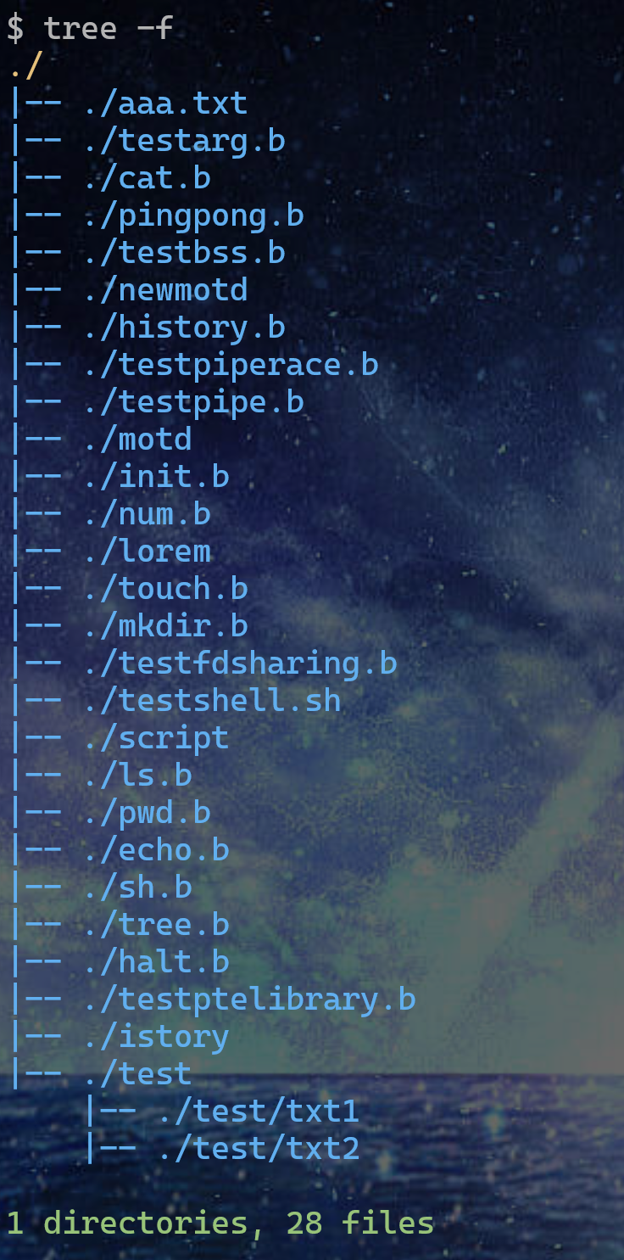
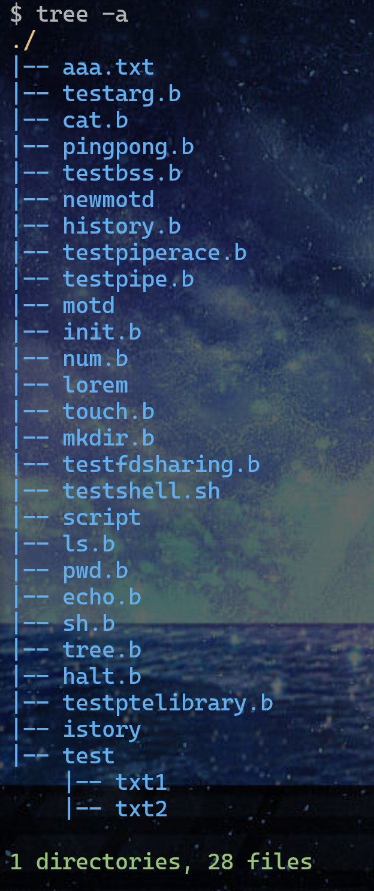
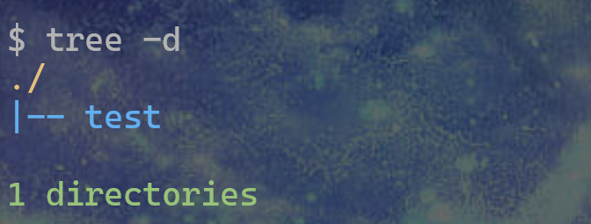
测试效果展示
实现更丰富的命令
`tree` 指令以及相应对应三个参数选项验证如下：
mkdir和touch指令已经在前面多次验证。

Slide 17
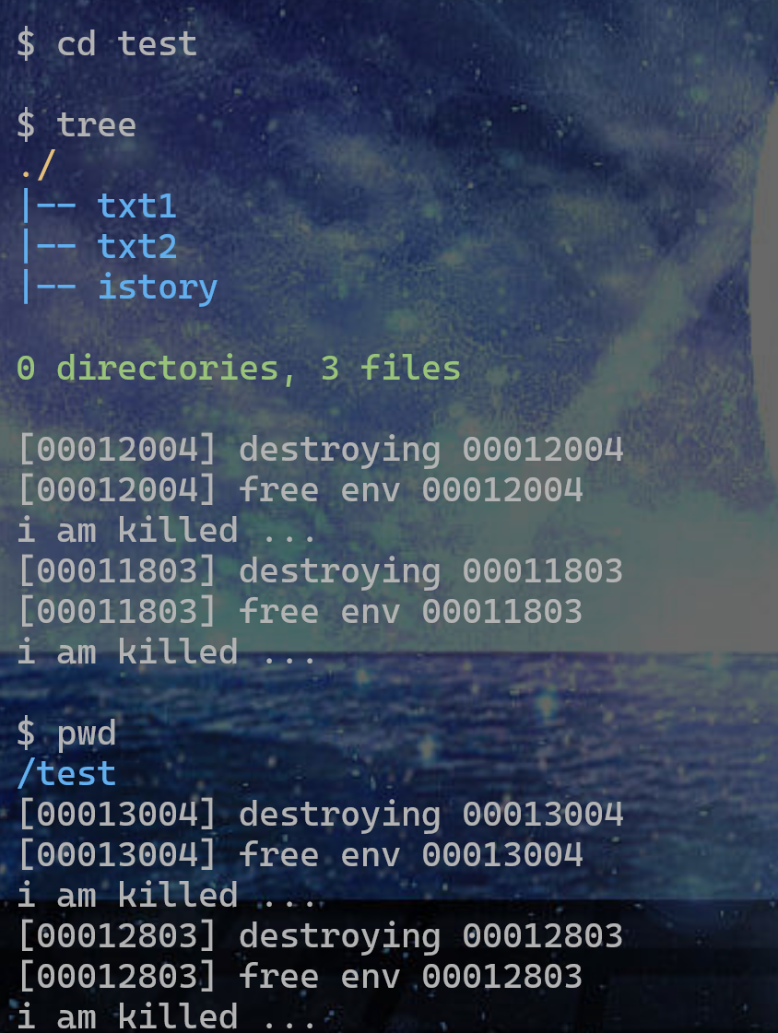
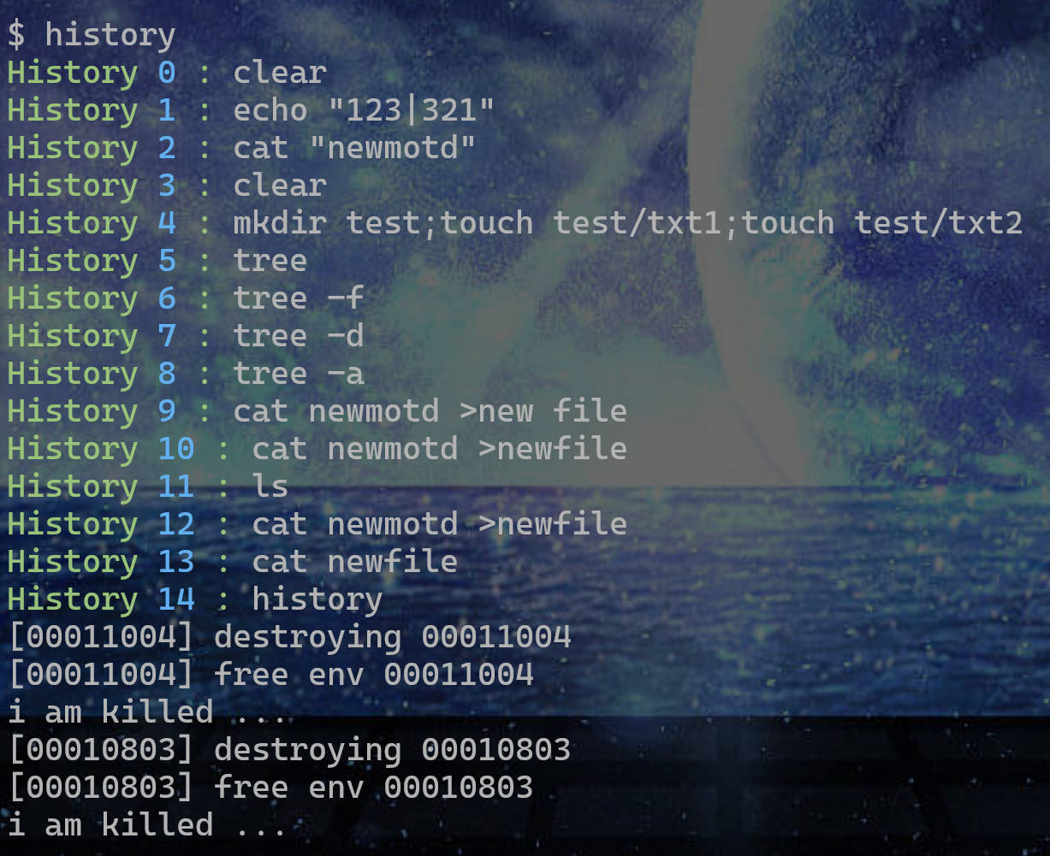
测试效果展示
实现历史命令功能
支持相对路径

Slide 18
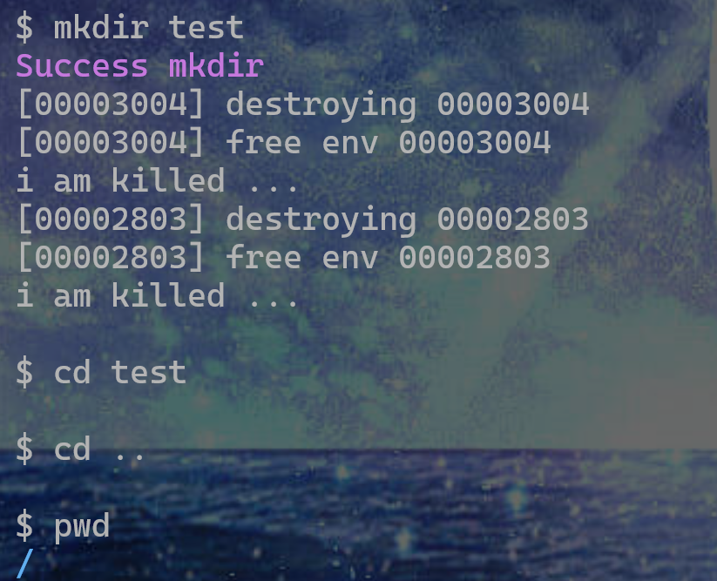
实验难点解析
对`readline`的重构过程中，如果遇到连续的'\b'指令，需要进行特判处理。
在编写相对路径的`cd`指令时，需要对`argv[1]`是否为`..`进行特判，如果是则不能通过相对路径链接的方式形成绝对路径。与此同时，绝对路径和相对路径使用在create时的判断也非常容易忽略。
cd..测试效果：
shell的许多行为都经过了linux的二次编码，如果不知道这部分知识，很可能会对于实现对应功能无所适从，例如我就是在学长博客中才了解到linux对于上下左右键重新编码这件事的。
由于原本的文件系统并没有实现追加功能，因此对 `.history` 的追加（append）写入需要实现追加的打开方式。
Notes:
最后一部分是实验难点，我认为比较需要注意的细节有以下四条，也是我自己在迭代中出现的几处bug。第一点是遇到连续的'\b'指令，需要进行特判处理，否则可能会出现多个字符的删除。第二点是cd指令需要对`argv[1]`是否为`..`进行特判，这点易忽略。第三点也是lab6-challenge的一大难点就是linux的二次编码问题，这点需要我们重点了解。第四点是实现history命令时需要对.history文件进行追加输入操作，否则文件会被覆盖。

Slide 19
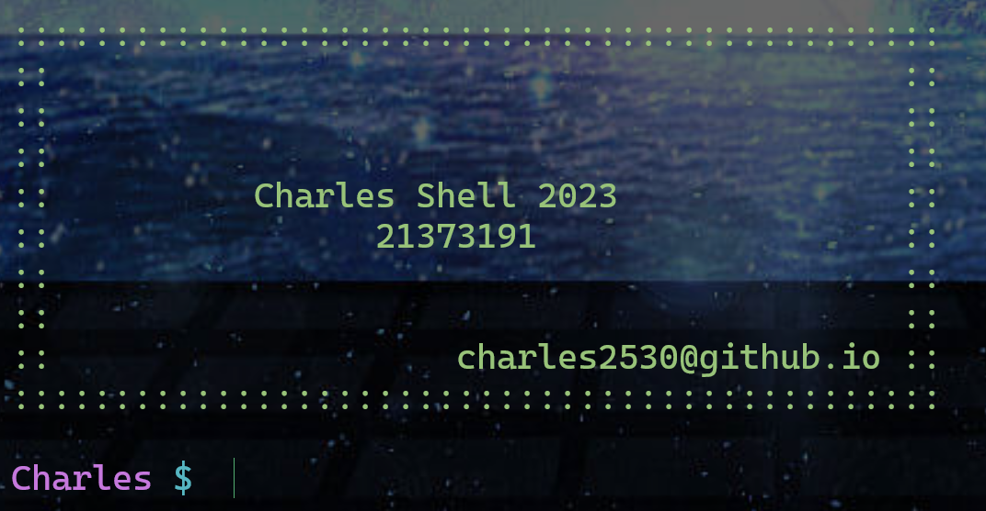
最后是一个shell花活！！！
感谢聆听
Notes:
我的答辩到此结束，请各位助教老师批评指正。

